Slide 1
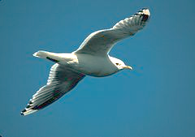
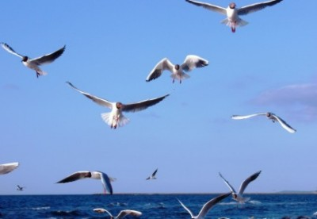
Co nieco o mewach

Slide 2
Parę słów na początek, czyli o mewach ogółem
Mewy są wszystkim doskonale znane. Postrzegamy je jako nienadzwyczajnych tubylców Morza Bałtyckiego. Czy jednak zdajemy sobie sprawę, co te ptaki tak naprawdę potrafią? Ptaki te potrafią więcej niż nam się wydaje i są piękniejsze niż myślimy.
Mewy powszechnie kojarzone są z Bałtykiem. I słusznie, bo na naszym wybrzeżu spotkać ich można najwięcej. Najpopularniejszą i najliczniejszą pod względem osobników jest mewa śmieszka.
Latem, na naszym wybrzeżu najwięcej jest mew srebrzystych . Zimą nad morzem można spotkać mewy srebrzyste, siodłate, żółtonogie, a niekiedy także gatunki rzadsze - na przykład mewy blade, polarne oraz trójpalczaste.

Slide 3
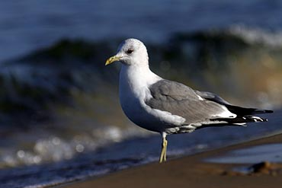
Mewa pospolita
Tereny gniazdowe tej mewy, to przede wszystkim północna i północno-zachodnia Europa.
Można by powiedzieć, że jest ona otwarta na wszelkiego rodzaju tereny: skaliste, porośnięte trawą lub piaszczyste.
Gniazdo buduje z suchych elementów roślin i zakłada zazwyczaj na ziemi, pośród niskich roślin.
W przypadku mew pospolitych jajka wysiadują oboje partnerzy przez ok. 3 tygodnie.
Jajka są brązowawe, pokryte ciemnymi plamkami.
Mewy te żywią się zwykle owadami, skorupiakami, mięczakami, czy pędrakami.

Slide 4
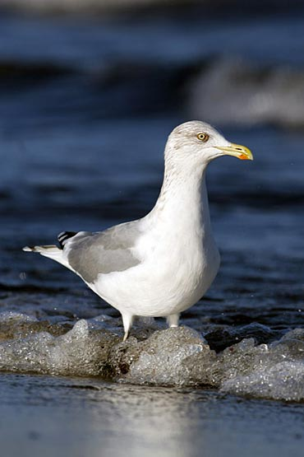
Mewa srebrzysta
Ten gatunek mewy jest najliczniejszym z dużych mew.
Gustuje głównie w północnym wybrzeżu Europy, rzadziej pojawia się na wodach śródlądowych.
Jej charakterystyczną cechą są …dźwięki! Najbardziej znane jest jej radosne wołanie „kjau-kjau”.
Gniazdo mewy srebrzystej składa się wyścielonej jamy i odrobiny materiału roślinnego.
Znana jest również ze swojej długowieczności, ponieważ może żyć nawet ponad 30 lat, co w przypadku mew jest bardzo dużo.
Są to mewy wszystkożerne i nie narzekają na brak pożywienia.

Slide 5
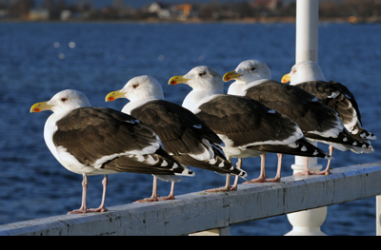
Mewa siodłata
Jest to największa mewa w Europie. Długość jej ciała dochodzi do 80 cm, a rozpiętość skrzydeł nawet do 170 cm!
Gniazdo buduje zwykle przy brzegu. Zbudowane jest z roślin i resztek.
Samica wysiaduje jajka przez 4 tygodnie. Pisklęta karmione są przez około 50 dni, po 7 tygodniach stają się samodzielne.
Odżywia się - podobnie jak mewa srebrzysta – bardzo różnorodnym pokarmem.
Jest to mewa pożyteczna, gdyż oczyszcza plaże i porty z odpadków.

Slide 6
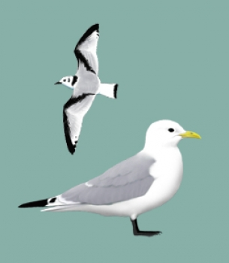
Mewa trójpalczasta
Jest to mewa ciesząca się popularnością na wybrzeżach Skandynawii, Wielkiej Brytanii i wyspach Atlantyku.
Gniazdo buduje z błota, wodorostów i wyrzuconego na brzeg materiału na skałach, konstrukcję umacnia swymi odchodami.
Tak jak w przypadku mewy pospolitej, jajka wysiadują oboje partnerzy.
Młode mewki trójpalczaste są sprawne do lotu po 5-6 tygodniach.
Gatunek słynie z tego iż mewy te są naprawdę sprawnymi lotnikami.

Slide 7
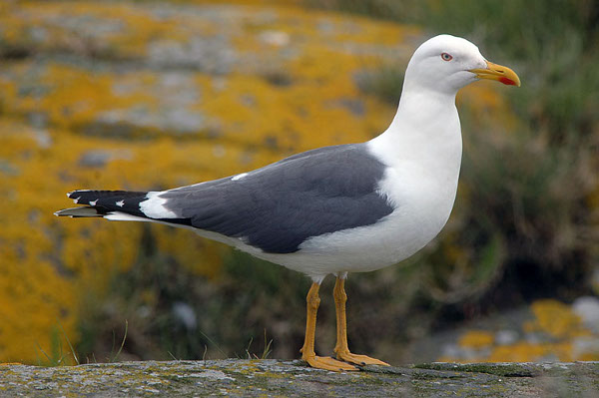
Mewa żółtonoga
Zamieszkuje wybrzeża zachodniej Europy, czyli Skandynawii, Wysp Brytyjskich i innych wysp na Atlantyku.
Gniazdo zakłada na ziemi, najczęściej w jamce.
Nazwa, czyli żółtonoga wzięła się od tego, że latem jej nogi stają się właśnie żółte.

Slide 8
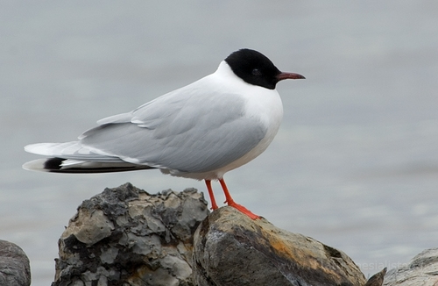
Mewa mała
W porównaniu do innych bohaterów tej prezentacji, mewa mała przylatuje do Europy tylko jako „turysta”.
Jest to gość z okolic Morza Śródziemnego, który lubi przesiadywać również u nas w Polsce.
Do gniazdowania gustuje w terenach bagiennych, a gniazdo na ogół buduje na podwyższonych kępach traw.
Gniazdo buduje na wysepkach w lagunach i na jeziorach.

Slide 9
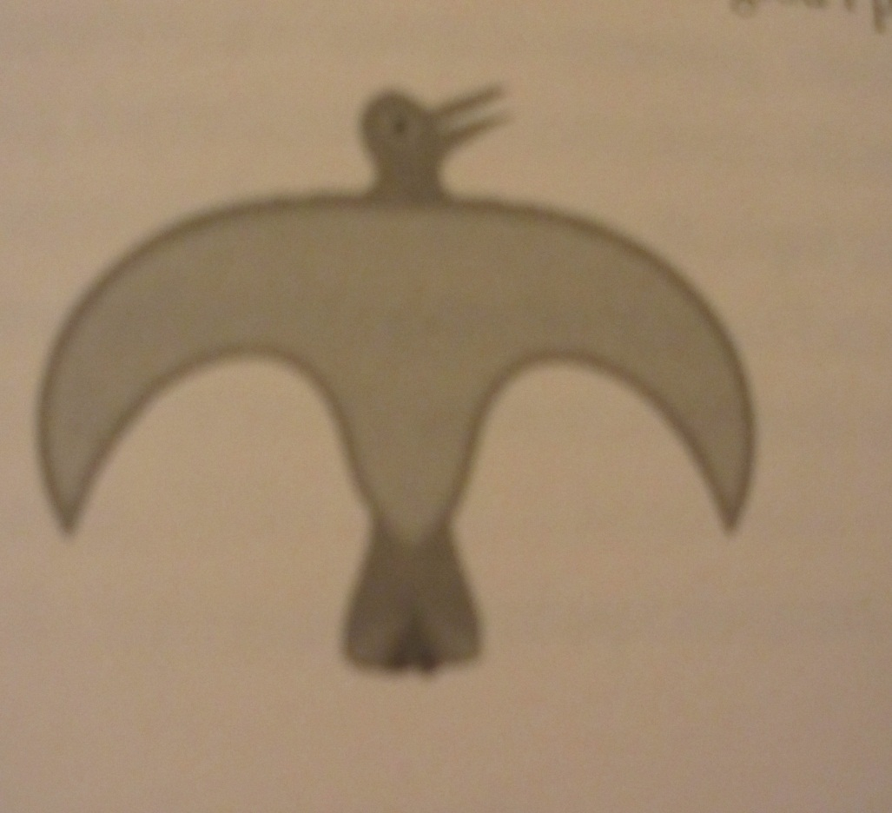
Mewa w mitologii
W mitologii, w Ameryce mewa wbrew pozorem nie jest symbolem niewinności, czy sprytu, lecz jest to negatywny znak, który zapowiada głód i przeciwności losu.
Także noszenie wszelkiego rodzaju talizmanów z mewą wcale nie zwiastuje dobrze.

Slide 10
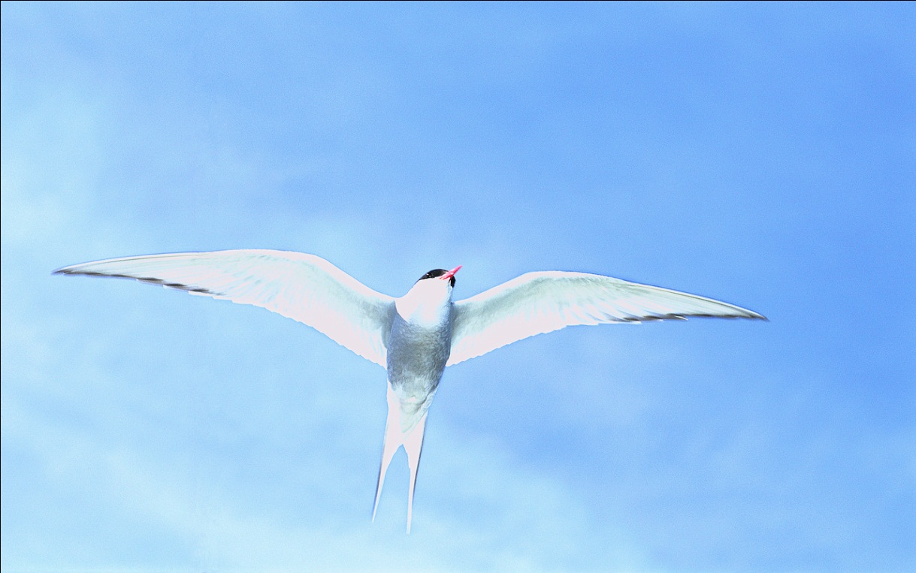
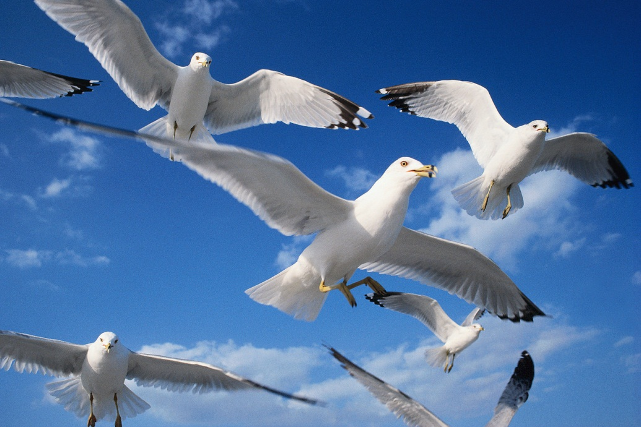
Dziękuję za wspólny lot!
Dominika Owczarek 6a

